Slide 1
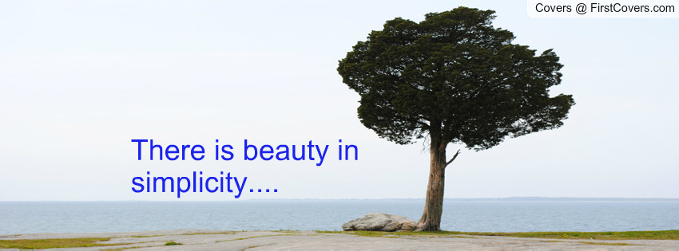
簡樸之內在操練
莊祖鯤 牧師

Slide 2
內在簡樸的訣要
每個基督徒都要力求達到內在完全的簡樸，因為外表的簡樸，湧流自這種真正的內在簡樸。
清心是專志於一事(Purity of heart is to will one thing)(丹麥哲學家祈克果)

Slide 3
祈克果的禱告
在順境中，求祢賜堅毅的心使我們志於一事；在紛亂中，求祢賜專注的心使我們志於一事；在苦難中，求祢賜忍耐的心使我們志於一事。

Slide 4
志於一事vs.心懷二意
志於一事乃是志於至善(The Good)─就是那獨一的真神。若非如此，他必是心懷二意的人。
凡志於世上名譽、權能、快樂或成就的人，都是心懷二意的人。

Slide 5
清心乃是志於至善
志於至善最基本的條件是一心一意，即完全委身。當人立志委身於神，他就會聽到神對人永恆的呼召。
只有心靈志於至善，人各方面的行為才能統一協調，不致於被世界的聲音所搖撼。

Slide 6
簡樸幫助我們分辨：甚麼是有永恆價值的？什麼是生活中真正不可或缺的？
學會簡樸，就會帶給我們平安與喜樂。

Slide 7
喜樂就像是彩虹─可以望見，卻不能抓在手掌心裏。喜樂來自於對人生正確的透視(perspective)，但不是依賴外在的物質或順境。
不要將追求快樂當成人生主要的目標，快樂不是權利。喜樂乃是正確人生觀的副產品，讓我們享受與欣賞。

Slide 8
簡樸之弔詭性(Paradox)
簡樸既是恩典，也是一種操練。
簡樸既是容易的，又是困難的。
簡樸是一種內在的心態，但可以在外表生活作風中看出來。
簡樸的弔詭(或悖論)只是表面的矛盾，但不是真正的矛盾。只要保持均衡，就能發現真理。

